Slide 1
Создание завода по глубокой переработке
пшеницы в г. Называевске

Slide 2
СОДЕРЖАНИЕ:
Раздел 1
Основные характеристики инвестиционного проекта
Информация о проекте . . . . . . . . . . . . . . . . . . . . . . . . . . .3
Этапы реализации проекта . . . . . . . . . . . . . . . . . . . . . . .4
Описание и виды выпускаемой продукции . . . . . . .5
Раздел 2
Анализ экономической отрасли инвестиционного проекта и маркетинг
1. Конкурентные преимущества региона . . . . . . . . . . .6
2. Транспортно-логистический потенциал Омской области . . . . . . . . . . . . . . . . . . . . . . . . . . . . . . . . . 7 3. Анализ рынка . . . . . . . . . . . . . . . . . . . . . . . . . . . . . . . . . . .8 4. Рынок сбыта . . . . . . . . . . . . . . . . . . . . . . . . . . . . . . . . . . . . . 9 5. Технология производства. . . . . . . . . . . . . . . . . . . . . . . .10 6. План маркетинга. . . . . . . . . . . . . . . .. . . . . . . . . . . . . . . . . 12
Раздел 3
Локализация инвестиционного проекта
Возможные территории
для размещения. . . . . . . . . . . . . . . . . . . . . . . . . . . 13
Раздел 4
Иное ресурсное обеспечение инвестиционного проекта
Кадровый потенциал . . . . . . . . . . . . . . . . . . . . . . 14
Возможные меры поддержки . . . . . . . . . . . . . . 15
Административная поддержка
бизнеса . . . . . . . . . . . . . . . . . . . . . . . . . . . . . . . . . . . . 16

Slide 3
ИНФОРМАЦИЯ О ПРОЕКТЕ
Основные характеристики инвестиционного проекта
Наименование инвестиционного проекта: Создание завода по глубокой переработке
пшеницы в г. Называевске на площади 23 га в г. Называевске Называевского района Омской области
Тип проекта:
Создание нового производства (Greenfield)
Стадия инвестиционного проекта –
предынвестиционная (инвестиционное предложение)
Описание проекта:
Строительство завода по глубокой переработке пшеницы с инженерными коммуникациями для извлечения ценных компонентов зерна
Цель инвестиционного проекта:
Получать продукты с высокой добавленной стоимостью и снизить зависимость от импортного сырья
Отрасль и подотрасль экономики:
Обрабатывающее производство
Производство пищевых продуктов
ОКВЭД 10.62 – «Производство крахмала и крахмалосодержащих продуктов»
Условия участия в проекте:
собственные средства
Производственная мощность:
Переработка 100 000 тонн зерна в год

Slide 4
Основные характеристики инвестиционного проекта
ЭТАПЫ РЕАЛИЗАЦИИ ПРОЕКТА*:
1 2 3
4
5
6
3 месяца Оформление земельного участка
1 месяц
Проектирование
6 месяцев Получение РНС
1 год
Строительство
1 месяц
Ввод
в эксплуатацию
1 месяц Запуск производства
Срок реализации: до 2-х лет
*новое строительство

Slide 5

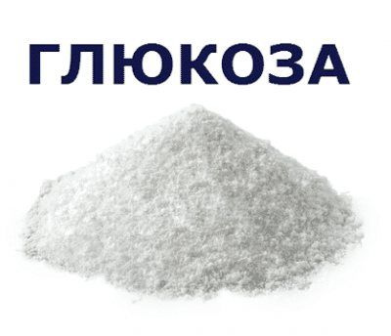
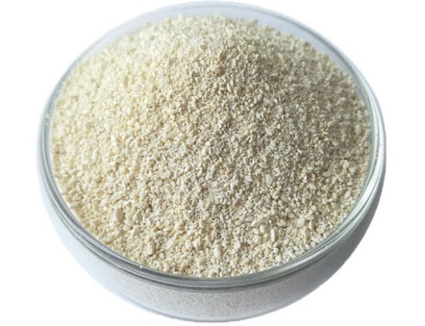
Основные характеристики инвестиционного проекта
ОПИСАНИЕ И ВИДЫ ВЫПУСКАЕМОЙ ПРОДУКЦИИ
Глюкоза - на основе глюкозы, которую получают из зернового крахмала, производят органические кислоты, в том числе лимонную и янтарную. Первая входит в состав стиральных порошков, вторая – сырье для биополимеров. Из глюкозы также получают молочную кислоту, являющуюся основой для производства биоразлагаемого пластика PLA (применяется в различных покрытиях, упаковке для продуктов, одежде и одноразовой посуде)
Крахмал– Крахмал используется в целлюлозно-бумажной промышленности, он необходим для производства бумаги, картона и гофрокартона
Аминокислоты и ферменты - это L-лизин, треонин, триптофан и аргинин, амилаза и глюкоамилаза. Обогащение корма аминокислотами позволяет животным лучше усваивать пищу и вырабатывать все необходимые белки. Ферменты используются в крахмало-паточной, спиртовой, текстильной, бумажной промышленности, пивоварении
Продукты глубокой переработки пшеницы необходимы в разных отраслях промышленности — от пищевой до химической и медицины. Глубокая переработка зерна позволяет получать из одного вида сырья продукты с высокой добавленной стоимостью, которые используются как самостоятельные товары или в качестве сырья для производства других продуктов.

Slide 6
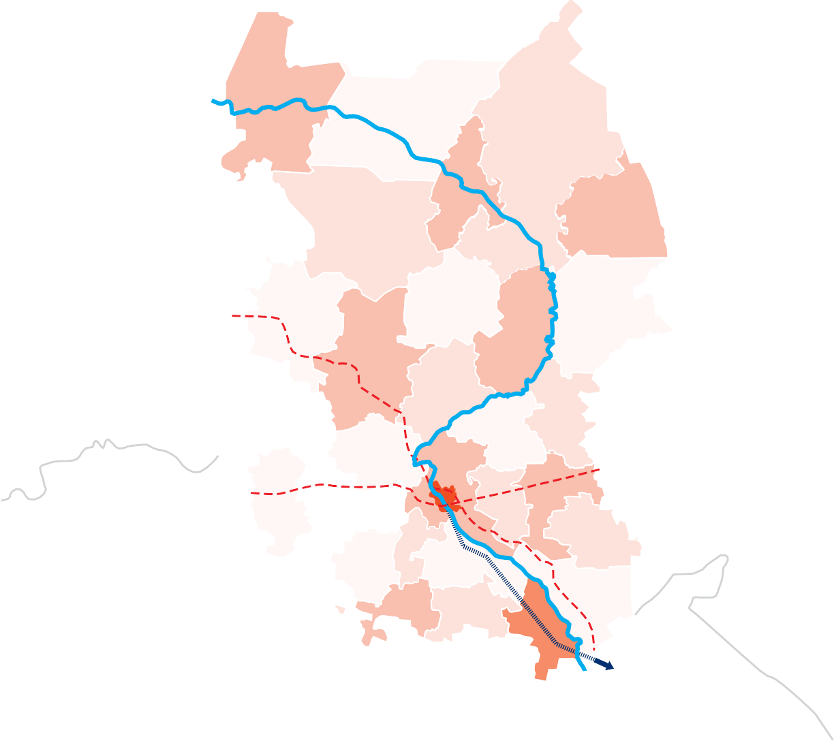



КОНКУРЕНТНЫЕ ПРЕИМУЩЕСТВА РЕГИОНА
Анализ экономической отрасли инвестиционного проекта и маркетинг
В Омской области проживает более 1,8 млн человек, из них 1,1 млн в городе Омск
Большое количество предприятий и организаций для сбыта продукции
Наличие свободных земель промышленного назначения (посевная площадь – 11,7 тыс.га)
2 выхода на федеральные трассы – автомобильные дороги Называевск-Тюкалинск и Называевск-Исилькуль
Наличие трудовых ресурсов
Граница с Тюменской, Томской, Новосибирской областями и Республикой Казахстан
Широкая линейка мер поддержки с адаптивностью под инвестиционный проекты
Река Иртыш
Усть-Ишимский
Тевризский
Тарский
ОМСК
Тюмень Новосибирск Москва Казахстан
680 км
600 км
2800 км
200 км
Знаменский
Большеуковский
Седельниковский
Речной порт
Тюменская область
Крутинский
Колосовский
Муромцевский
Тюкалинский
Большереченский
Саргатский
Западно-Сибирская железная дорога
Нижнеомский
Называевский
Любинский
Горьковский
Новосибирская область
Омский
Петропавловск
Москаленский
Омск
Кормиловский
Калачинский
Исилькульский
Марьяновский
Оконешниковский
Железная дорога
Автомагистраль
Приграничный пункт
Щербакульский
Таврический
Полтавский
Одесский
Черлакский
Павлоградский
Автодорога федерального значения
Нововаршавский
Казахстан
Русско-Полянский
Павлодар

Slide 7
ТРАНСПОРТНО-ЛОГИСТИЧЕСКИЙ ПОТЕНЦИАЛ ОМСКОЙ ОБЛАСТИ
Анализ экономической отрасли инвестиционного проекта и маркетинг
Автомобильные дороги Омской области:
Общая протяженность 729,9 км
Крупные федеральные автомобильные автомагистрали:
Р-402 Тюмень – Ялуторовск – Ишим – Омск
Р-254 Челябинск – Курган – Омск – Новосибирск (часть европейского маршрута E30 и азиатского маршрута AH6)
А-320 Омск – Черлак – граница с республикой Казахстан (часть европейского маршрута E127 и азиатского маршрута AH60)
Объем перевозимых грузов автомобильным транспортом организаций >18 млн тонн,
из них междугородные перевозки >4 млн тонн, международные перевозки более >9 тыс. тонн
Заключено концессионное соглашение о строительстве автомобильной дороги
«Северный обход города Омска», которая может стать частью продолжения трассы М-12
(Москва-Казань-Монголия)
Международный аэропорт им. Дмитрия Карбышева:
Входит в тридцатку лучших российских аэропортов
по перевозкам пассажиров, грузов и почты
1 грузовой терминал
со складами и открытыми эстакадами
Ежегодный пассажиропоток >1,7 млн чел, объем грузоперевозок >3 тыс. тонн
Подписано концессионное соглашение
о строительстве аэропорта «Омск-Федоровка»
в период 2026-2028 гг.
Водный транспорт:
Обь-Иртышский бассейн имеет связь с Казахстаном и Китаем
Обеспечивается выход Омской области на Северный морской путь
и на Азиатско-Тихоокеанский регион
Развитая имущественная база речного порта - свыше 100 единиц флота, механизированные грузовые причалы, складские площадки и помещения
Транссибирская железнодорожная магистраль:
Общая протяженность по территории Омской области 1209 км
7 грузовых дворов с площадками для хранения и складами, 25 ж/д станций
Международное сообщение: на востоке магистраль обеспечивает выход на сеть железных дорог Северной Кореи, Китая и Монголии, на западе - через российские порты и пограничные переходы – в европейские страны
Уникальное приграничное расположение региона,
способствующее прохождению мощных грузопотоков по всем направлениям
Граничит с Уральским федеральным округом (38% границы области), с Казахстаном (34% границы области)
Развитые экономические связи с Уральским федеральным округом
Через территорию региона проходит большинство грузов в направлении Европа-Казахстан-Средняя Азия
Наличие автомобильного и железнодорожного сообщения с Нур-Султаном способствует эффективному взаимодействию омского и казахстанского транспортных узлов
Наличие многосторонних и двусторонних приграничных автомобильных пунктов пропуска
7

Slide 8
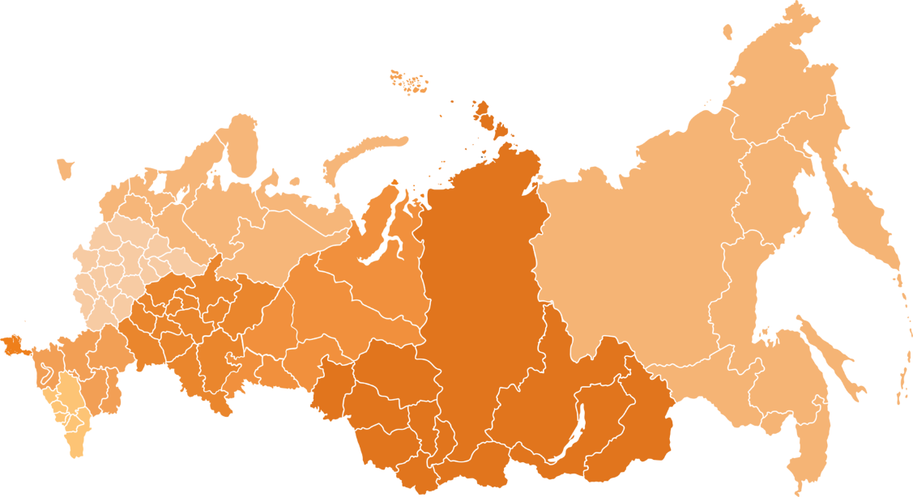
АНАЛИЗ РЫНКА производства продуктов глубокой переработки зерна
Анализ экономической отрасли инвестиционного проекта и маркетинг
Потребность в продукции:
Российская Федерация –
Крахмал– 70,6 тыс.т. в год (увеличение спроса ежегодно на 6-8%)
Аминокислоты – 700 тыс.т в год
Лизин – 195 тыс. т. в год
Амилаза – более 5,7 тыс. т.
Объемы производства:
Российская Федерация –
Крахмал– 46,6 тыс.т. в год
Аминокислоты – 550 тыс.т.в год
Лизин – 136,3 тыс. т. в год
Амилаза – в РФ не производится
Импорт:
Крахмал– 24 тыс.т. в год
Аминокислоты – 150 тыс.т.в год
Лизин – 29,4 тыс. т. в год
Амилаза – 5,7 тыс.т.
Топ производителей в Российской Федерации:
ООО «Каргилл», ООО «Амилко», АО «Биотех Росва», ЗАО «Завод премиксов № 1», АО «Аминосиб», ООО «Астон Крахмало-продукты», ООО «Органические кислоты», АО «Донбиотех», ООО «НьюБио»
Тенденции: Глубокая переработка зерна – одно из перспективных направлений в зерновой отрасли. Каждый год спрос на продукты глубокой переработки растет как на внутреннем, так и на международном рынках. В Российской Федерации это связано с развитием в рамках импортозамещения животноводческой отрасли, а за рубежом – с увеличением потребления биоразлагаемых пластиков на основе молочной кислоты.

Slide 9
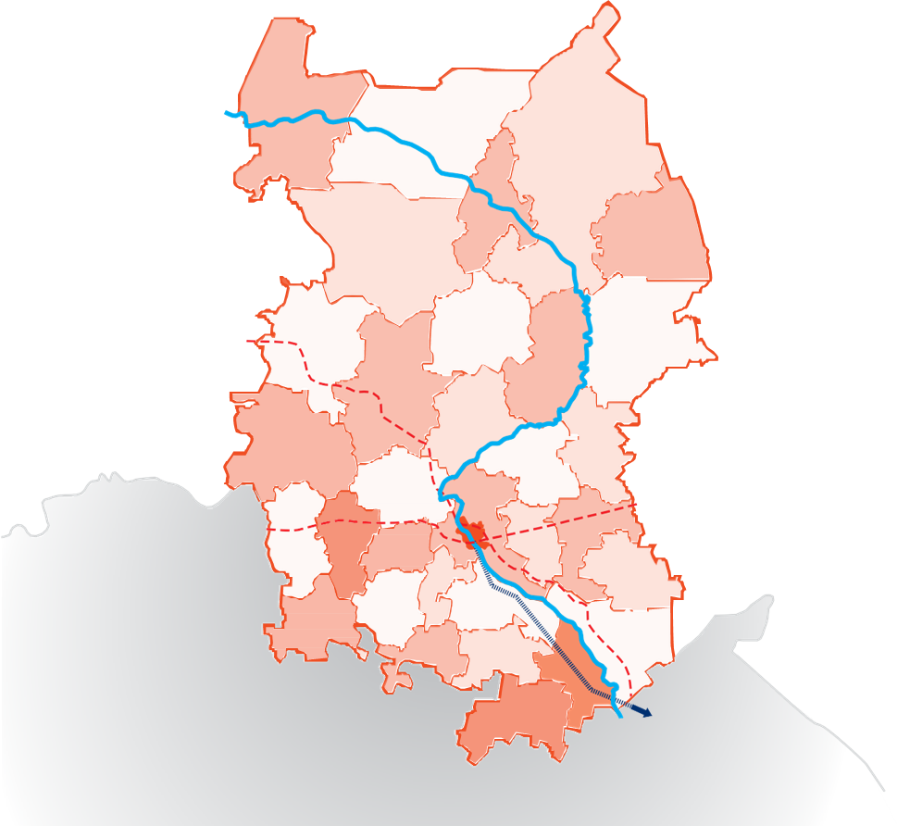
АНАЛИЗ РЫНКА производства продуктов глубокой переработки зерна
Анализ экономической отрасли инвестиционного проекта и маркетинг
Потребность в продукции:
Омская область –растёт как на внутреннем, так и на международном рынках. Это связано с необходимостью получения продуктов с высокой добавленной стоимостью, которые востребованы в разных отраслях.
Объемы производства:
Омская область –На текущий момент заводы по глубокой переработке пшеницы в Омской области отсутствуют
Данные виды продукции в Омской области не производятся
Импорт (внешний и внутренний):
Омская область –На текущий момент заводы по глубокой переработке пшеницы в Омской области отсутствуют
Производители в Омской области:
На текущий момент заводы по глубокой переработке пшеницы в Омской области отсутствуют
Тенденции: Сельхозпроизводство по праву считается драйвером региональной экономики. Однако есть серьезные проблемы с транспортировкой произведенной продукции, обусловленные географическим положением и развитием транспортно-логистической инфраструктуры. Удаленность портов, сложности с подвижным составом при транспортировке по железной дороге – эти факторы говорят в пользу того, что будет гораздо выгоднее осуществлять глубокую переработку зерна в границах Омской области

Slide 10




РЫНОК СБЫТА
Анализ экономической отрасли инвестиционного проекта и маркетинг
Мукомольные комбинаты и пищевые фабрики
(Самые крупные потребители продуктов глубокой переработки пшеницы)
Микробиологическое производство
(Современные биотехнологические процессы требуют специализированных компонентов)
Животноводческие хозяйства (Белково - витаминные концентраты и отходы глубокой переработки являются важным рационом животных)
Фармацевтика и косметология
(Компоненты глубокого помола пшеницы широко применяются в медицине и индустрии красоты)
КЛЮЧЕВЫЕ ПОТРЕБИТЕЛИ
В РЕГИОНЕ

Slide 11

ТЕХНОЛОГИЯ ПРОИЗВОДСТВА
Анализ экономической отрасли инвестиционного проекта и маркетинг
2
2 ЭТАП
Дробление и помол — физическое воздействие на зерно и зерновую массу, при этом химический состав исходного сырья не нарушается.
1
1 ЭТАП
Подготовительный — транспортировка зерна, очистка, гидротермическая обработка (увлажнение, пропаривание, сушка и охлаждение), фракционирование и сортировка
2
3
3 ЭТАП
Извлечение химических компонентов — жиров, витаминов, минеральных веществ. Некоторые составляющие зерна, например, крахмал и глютен, реализуются как отдельные товары.
4 ЭТАП
Дальнейшая переработка — крахмал подвергают модификации различными методами — физическими, химическими, ферментативными.
3
4
4
5
6

Slide 12
ПЛАН МАРКЕТИНГА
Анализ экономической отрасли инвестиционного проекта и маркетинг
1
Создание бренда и упаковки
Создание торговой марки
Разработка визуальной айдентики
Подготовка линейки продукции под ключевые сегменты (B2B, B2C, экспорт)
3
Использование CRM-системы
Автоматизация маркетинга
Таргетированная реклама
Оценка эффективности маркетинговых кампаний
4
Цифровой маркетинг
и информационная поддержка
Запуск сайта, контекстная реклама (Яндекс/Google), продвижение в соцсетях
SEO-оптимизация для повышения видимости в поисковых системах
Публикация на отраслевых порталах
2
Выход на торгово-сбытовые каналы
Подписание контрактов с промышленными производствами, заводами, фабриками
Постоянная работа с оптовиками (средний, мелкий опт)
Размещение на профильных платформах
Включение в федеральные и отраслевые реестры поставщиков
Обеспечение оперативной обработки заказов и технической поддержки
5
Участие в выставках и отраслевых мероприятиях
Региональные, федеральные, международные
6
Персонифицированный подход к крупнейшим покупателям

Slide 13
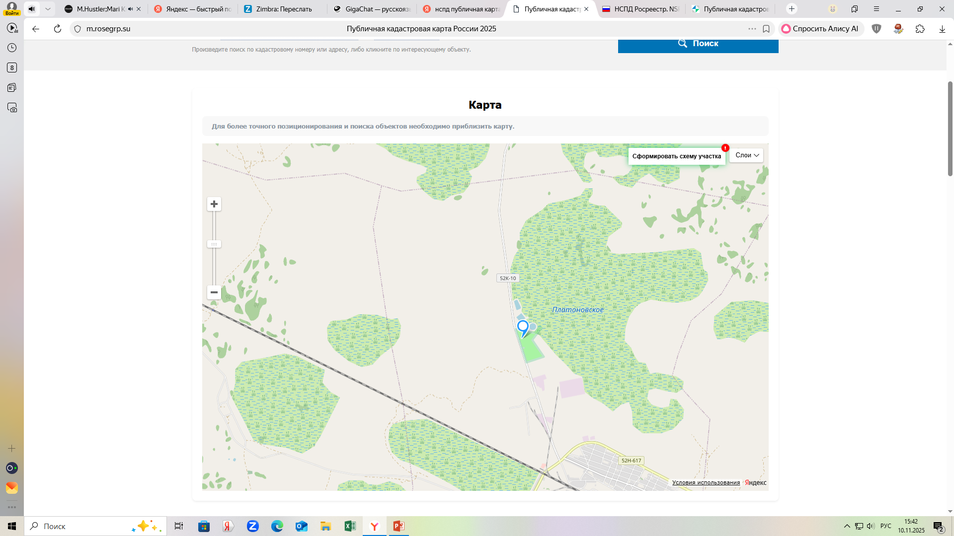
ВОЗМОЖНЫЕ ТЕРРИТОРИИ ДЛЯ РАЗМЕЩЕНИЯ*
Локализация инвестиционного проекта
Локация 1: 55:35:010102:713
Омская область,
Называевский район, г. Называевск,
Площадь: 23,63 га (есть возможность привлечь для проекта близлежащие земельные участки)
Категория земель: земли населенных пунктов
Разрешенное использование: Для размещения производственных и административных зданий, строений, сооружений промышленности, коммунального хозяйства, материальнотехнического, продовольственного снабжения, сбыта и заготовок
Расположение: у областной автодороги Называевск-Крутинка
2
1
2
3

Slide 14




Иное ресурсное обеспечение инвестиционного проекта
КАДРОВЫЙ ПОТЕНЦИАЛ
Общая численность населения Омской области
1805,8 тыс. человек
Среднемесячная номинальная начисленная заработная плата за 2024 г.
Омская область Называевский район
64 428 руб. 46 477 руб.
СФО
76 941 руб.
РФ
87 952 руб.
53,9 %
женщины
46,1 %
мужчины
Численность рабочей силы, 2024 г.
925,4 тыс. человек.
Образование:
19 образовательных организаций высшего образования 59 СУЗов
120 тыс. студентов
(высшее и среднеспец. образование)
Основные направления подготовки:
машиностроение:
5
тыс. студентов
химические технологии:
2,6
тыс. студентов
с/х и ветеринария: 7,5 тыс. студентов и 1 тыс. аспирантов
14

Slide 15
ВОЗМОЖНЫЕ МЕРЫ ПОДДЕРЖКИ
Иное ресурсное обеспечение инвестиционного проекта
Меры поддержки | Эффект от применения
Присвоение инвестиционному проекту статуса масштабного инвестиционного проекта | Предоставление земельного участка в аренду без проведения торгов для строительства
Субсидии СМСП (до 1,5 млн руб.) | Возмещение затрат на приобретение оборудования, относящегося ко второй и выше амортизационным группам
Микрозаймы СМСП (до 5 млн руб. на срок не более 3 лет по ставке от 4 % до 12 %) | Приобретение основных средств, внедрение новых технологий, развитие научно-технической и инновационной деятельности
Льготное кредитование. Программа "ПСК" + Программа "1764" Министерства экономического развития Российской Федерации. Срок кредитования до 10 лет. В течение первых 3 лет по ставке от 7,5 % до 9 % годовых, затем 2 года ставка по программе "1764", которая действует на момент подписания договора | Субъекты МСП, осуществляющие деятельность в одной из следующих отраслей экономики: – обрабатывающее производство, в том числе производство пищевых продуктов; – первичная и последующая (промышленная) переработка сельскохозяйственной продукции, в том числе в целях обеспечения импортозамещения и развития несырьевого экспорта.
Субсидия на возмещение части затрат на обеспечение инфраструктурой производственных объектов агропромышленного комплекса Омской области (90 % от понесенных затрат размер субсидии не может быть более 100 млн. рублей на один производственный объект АПК) | Возмещение части затрат на: 1) строительство (реконструкцию) объектов инфраструктуры: 2) оплату услуг технологического присоединения к сетям электроснабжения и (или) к централизованным системам водоснабжения и (или) водоотведения, и (или) к сетям газоснабжения (далее - технологическое присоединение); 3) выполнение проектно-изыскательских работ, включая разработку и экспертизу проектно-сметной документации для объектов инфраструктуры.
Гарантийная поддержка СМСП Региональным гарантийным центром (поручительство не более 25 млн руб. при ставке вознаграждения 0,25-1,25%) | Поручительство в обеспечение обязательств СМСП перед финансовыми организациями
15

Slide 16



АДМИНИСТРАТИВНАЯ ПОДДЕРЖКА БИЗНЕСА
Иное ресурсное обеспечение инвестиционного проекта
Сопровождение инвестиционных проектов в режиме «одного окна»
Содействие реализации проектов и представление интересов в органах власти Омской области и органах местного самоуправления
Подбор площадок для реализации инвестиционных проектов
Разработка, доработка, экспертиза бизнес-планов, технико-экономических обоснований и финансовых моделей инвестиционных проектов
Информационно-консультационная, юридическая, консалтинговая помощь по вопросам получения мер государственной поддержки и реализации инвестиционного проекта на территории региона
investomsk.ru
Телефон: +7 (3812) 40-80-49
info@investomsk.ru, arvd@mail.ru
Агентство развития и инвестиций Омской области
Инвестиционный интернет-портал Омской области
investomsk.ru
Омск, ул. 70 лет Октября, 25/2, каб. 4-3
16

